Slide 1


Classic Game Design Methodologies
Frameworks MDA e Elemental Tetrad na Concepção de Jogos Digitais
Metodologia Principal: MDA (Hunicke et al., 2004)

Slide 2



Introdução e Objetivo
Contexto: A ausência de um consenso absoluto na literatura sobre uma metodologia única para o desenvolvimento de jogos.
Foco: Compreender o processo de "chegada ao produto final" através de princípios, processos e métodos formais.
Como transformar um pedido de um cliente em um sistema lúdico funcional?

Slide 3

Metodologia Principal: MDA Framework
(HUNICKE; LEBLANC; ZUBEK, 2004)

Slide 4
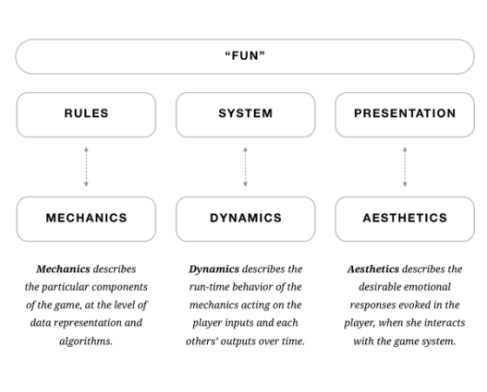
Diferenciais e Vantagens
•
Vocabulário Comum: Unifica a linguagem entre designers, desenvolvedores e pesquisadores.
•
Abordagem Formal: Decompõe o jogo em componentes lógicos e emocionais.
•
Iteração Facilitada: Permite diagnosticar falhas no "fun" ajustando regras específicas.
•
Dualidade de Perspectiva: Considera tanto a visão do criador quanto a do jogador.

Slide 5



O Modelo e Fluxo
O MDA propõe que um jogo é um sistema que processa inputs do jogador em outputs emocionais.
Mechanics
Dynamics
Aesthetics
As regras, algoritmos e estruturas de dados básicas.
O comportamento do sistema durante o tempo de execução.
As respostas emocionais evocadas no jogador.
Fluxo Designer: M → D → A | Fluxo Jogador: A → D → M

Slide 6
Detalhamento: M & D
Dynamics (Dinâmicas)
Mechanics (Mecânicas)
Surgem quando as mecânicas interagem entre si e com o jogador. Ex: "camping" em shooters, estratégias de economia.
São os "verbos" e os componentes. Ex: pular, atirar, inventário, pontos de vida, fórmulas de dano.
Passo: Definir as restrições e ações possíveis.
Passo: Simular comportamentos sistêmicos sob pressão.

Slide 7
Detalhamento: Aesthetics (A)
Hunicke et al. (2004) definem 8 tipos de "diversão" (Taxonomia de Estéticas):
•
Sensação: Prazer sensorial (visu/som).
•
Comunhão: Estrutura social.
•
Fantasia: Faz-de-conta.
•
Descoberta: Território inexplorado.
•
Narrativa: Drama/História.
•
Expressão: Auto-descoberta.
•
Desafio: Obstáculos/Habilidade.
•
Submissão: Passatempo.

Slide 8

Limitações e Desvantagens
•
Linearidade Excessiva: Ignora que o processo pode não ser puramente linear (DORMANS, 2012).
•
Ausência de Tecnologia/Arte: MDA foca muito em regras e emoção, mas pouco no meio tecnológico.
•
Feedback Manual: Dificuldade em aplicar em jogos onde o feedback não é automático (DUARTE, 2015).
•
Indeterminismo: Dinâmicas podem ser imprevisíveis, tornando difícil o controle total do designer sobre a estética.

Slide 9
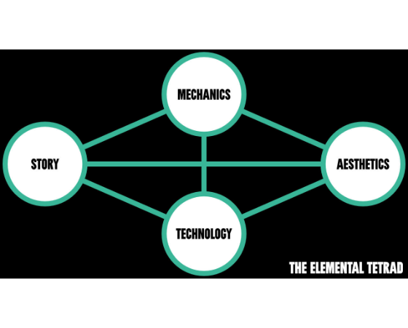
Elemental Tetrad (SCHELL, 2008)
Visão Holística: Schell propõe que um jogo é composto por quatro elementos interdependentes e de igual importância:
•
Mecânicas (Regras/Objetivos)
•
Estética (Visual/Som)
•
História (Narrativa)
•
Tecnologia (Hardware/Software)

Slide 10
Comparação entre Metodologias
Critério | MDA (Hunicke) | ET (Schell)
Abordagem | Sistêmica e Estruturada | Holística e Integrada
Componentes | 3 (M, D, A) | 4 (M, A, H, T)
Estética | Psicológica (emoção) | Sensorial (aparência)
Tecnologia | Subentendida | Pilar fundamental

Slide 11
Referências Bibliográficas
DUARTE, Luiz Claudio Silveira. Revisiting the MDA framework. Gamasutra, 2015.
HUNICKE, R.; LEBLANC, M.; ZUBEK, R. MDA: A Formal Approach to Game Design and Game Research. In: AAAI Workshop on Challenges in Game AI, 2004.
SCHELL, Jesse. The Art of Game Design: A Book of Lenses. Burlington: Morgan Kaufmann Publishers, 2008.
DORMANS, J. Engineering emergence: applied theory for game design. Amsterdã: Universiteit van Amsterdam, 2012.
WALK, W.; GÖRLICH, D.; BARRETT, M. Design, Dynamics, Experience (DDE). In: Game Dynamics. Springer, 2017.

Slide 12


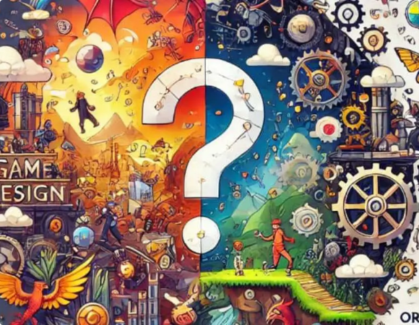
Dúvidas?
Obrigado pela atenção!

Slide 13




Image Sources
https://www.techneeds.com/wp-content/uploads/2025/07/who-are-some-of-the-team-members-involved-in-designing-and-developing-a-game.webp
Source: www.techneeds.com
https://miro.medium.com/v2/resize:fit:1200/1*oeilGa3jEiNJkEJta5R7KA.png
Source: medium.com
https://substackcdn.com/image/fetch/$s_!o7Fk!,f_auto,q_auto:good,fl_progressive:steep/https%3A%2F%2Fsubstack-post-media.s3.amazonaws.com%2Fpublic%2Fimages%2F914f1cde-4f08-4669-be88-182e2c7f2764_1280x720.jpeg
Source: www.skeletoncodemachine.com
https://www.juegostudio.com/wp-content/uploads/2024/12/Theme-or-Mechanics.jpg
Source: www.juegostudio.com

